Slide 1
Sõrve 60 Sõrve 60 Culture Performance: Muinasjutt „Meie juured“ (meie juured translates to: our roots)

Slide 2
Las jääda ükski mets (Leave us at least one forest)
Music: Andres Valkonen Lyrics: Leelo Tungal
Kuhu mõtled põgeneda hallist linnast kuhu mõtled pühapuid veel tooma minna kus veel muutub suhkruks vahtramahl sinu suus? Kes küll teab, mis ojast käivad joomas hirved kes veel kuulab linde, kui on laulmas kirved kuuled, langeb laaste sinu endagi puust...
Laas seisku ikka kui lapsepõlv sul meeles, sääl kus kord hiiepuud saatsid sinu teele sääl ei või kõnelda karmis kirvekeeles
Kuuseladvaristidel on lund ja vaikust, õhus tundub karsket vahtramahla maiku, äkki lõikub vaikusesse kiljudes saag...
Hoia nagu kodumaja metsanõlve, Hoia puutumatult nagu lapsepõlve, hoia alles metsad, millest toetust saab maa Laas seisku ikka kui lapsepõlv sul meeles, sääl kus kord hiiepuud saatsid sinu teele sääl ei või kõnelda karmis kirvekeeles
Las jääda ükski mets lindude jaoks alles las jääda ükski nurk nukruste jaoks alles las jääda ükski laas leidmiste jaoks alles,
Las jääda ükski mets lindude jaoks alles las jääda ükski nurk nukruste jaoks alles las jääda ükski laas leidmiste jaoks alles,

Slide 3
Meil on elu keset metsa (We live amongst the forest)
Music & lyrics: Jaak Tuksam
:,:Meil on elu keset metsa:,: :,:Keset puid ja põõsaid, keset sammalt ja lilli. Meil on elu keset metsa:,: :,:Meil on mitu oksa:,: :,:Aga tüvi see tõuseb taeva poole, aga tüvi tõuseb sinitaeva sisse:,: :,:Meil on elu keset metsa:,: :,:Aga süda see laulab päikse poole, aga süda lulab kuldse päikse poole:,:
:,:Meil on elu keset metsa:,: :,:Aga seda me teame, et siniseks taevaks saame, sest süda laulab kuldse päikse poole:,: :,:Meil on elu keset metsa:,: Keset puid ja põõsaid, keset sammalt ja lilli. Meil on elu keset metsa.

Slide 4
Vaba meest ei murra (Free men can’t be broken)
A-Rühm, Revo, Metsatöll
Chorus, Markus: Ürgne viha vajab väljapääsu, aadli veri nõuab valamist Eesti meel, sa heida orjaköidik, raiu oma õigust, ära kuula halamist aeg on tõusta üles, anda vaenlasele valu heida endalt kõik, mis ropp kui roojamägi hakka aga pihta, pane seinad võnkuma vaba meest ei murra ükski võõras vägi Kozy: Ma ei usu keeli libedaid, ei kuula sõnu tigedaid, kartke tühilõuad tõusen, õigust taga nõuan, rauad, seatud tulele, olgu väärate vägi üle tuhandeteni, võitleme viimse poisi põlvepikkuseni, libedad saksad, võltskeeled, kratid ja rajakad saagu, saagu, ma sajatan ussihambad te kõrisse...
Cool D: Las ollagi ma mats, kuid aeg on maha võtta mask ja panna tuli otsa kindlusele, mida ehib mast ning kui seal otsas vale lipp, parem lõpeta see itk orjakütked endalt heida, pihuks põrmuks rõhuja Nüüd võta mõõk, anna löök, vastu pead, et kuri teaks manaja on tagasi ja lõplikult sind ära neab sest oleme ju Eestlased ning seda ma ei salli kuidas võõra rüütli ikke all on ägisemas Tallinn Markus: Peenikeseks tolmuks sa ikka purusta, ussil oma hinge pikalt lasknud närida hakka aga pihta, pane müürid põruma, vaba mees ei lase oma turjal trampida
Revo: Ma olen sõdur, ma hoian piiki ma olen eestlane, ma olen viiking kaitsen planeeti või oma tiiki me riiki, printsiipi ei salga ma eal! vaenlasi ei otsi ja tühja ei nea võõra võimu vastu on ühtsed me read 100 000 sõdurit kõik Eestimaist siis tead, kus me näeme, raisk! Chorus Genka: Sa võid teipida suu mul ja rebida sealt keele traadiga traageldada igemed verele aheldada käed, küüne alla panna pinde kuid ükski vägi ei vangista me hinge meil on üks maa, üks keel, üks "jaa", üksmees pluss veel käia, kui üks mees, meil üks tee vaenlaste jaoks meil hauad on kaevatud kaitske me maad: see'n me laste käest laenatud

Slide 5
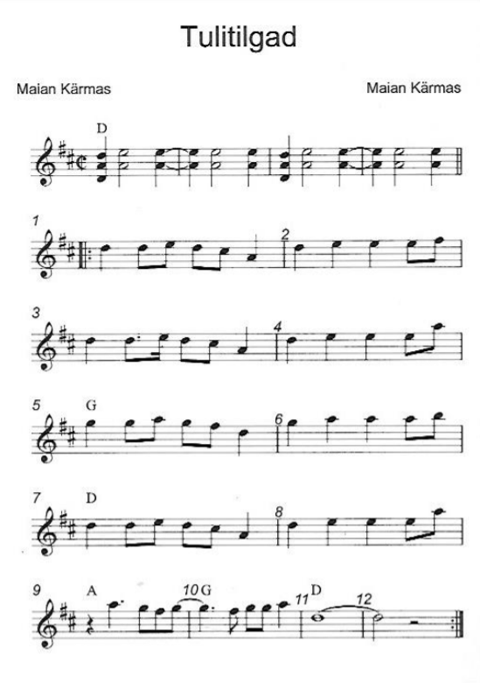
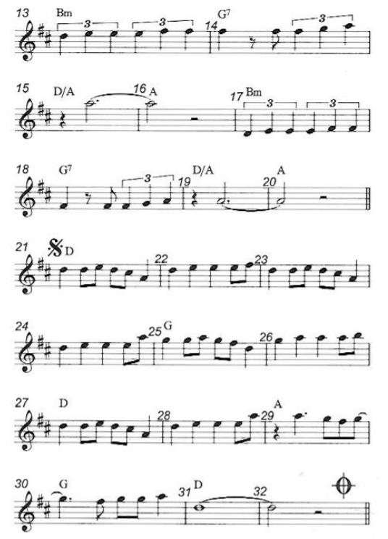

Slide 6
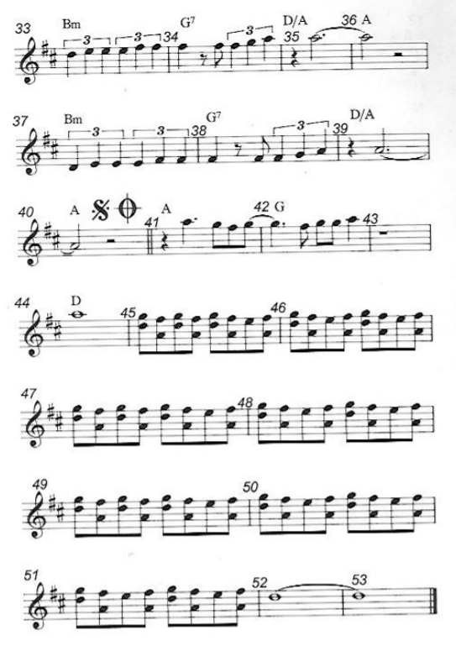

Slide 7
Matkalaul (The hiking song)
Apelsin
Seljakotid selga Koju jäägu tsumadan Kikilips ja kaap Oodaku oma aega veel
Mees ei ohte pelga Naine kodus kamandab Kodust välja saab harva ju Hea on olla teel
Chorus: Paksu metsa vahel Vastu tuleb karusid Kaenlas mesitarusid Piibutobid suus
Kuskil võsa vahel Libahunte kohata Võib ju õndsalt ohata Emotsioon on uus
Kahekümnes sajand Näkineiud vete pääl Kosekohinas Kandled käes gaasimaskid peas õitsev ühismajand Murueide tütred sääl Uutmistuhinas Hangud käes kunglarahva seas
Chorus: Paksu metsa vahel Aga pärapõrgus Vanamoodi mõtlejaid üksikuid on veel Mülkasse nende rada viib Kohuta ei kõrgus Tulevikku tõtlejaid Rõõmus meie meel Kolkasse tungib päiksekiir
Chorus: Paksu metsa vahel Seljakotid selga Koju jäägu tsumadan Kikilips ja kaap Oodaku oma aega veel

Slide 8
Ojalaul (Song of a creek)
Music & lyrics: Jaan Tätte
Vesi ojakeses vaikselt vuliseb Ta endal laulu laulab, laulab uniselt Ta vahtu tekitab on külm Ta päikest peegeldab on külm
Üle kivide ja mätaste Vesi vaikselt pehmelt voolab Ta väga rahulik on küll Ta väga rahulik on küll
Iga vesi jõuab ükskord jõkke Ta selleks ületab kõik tõkked Kuid varsti ojja tahab tagasi Ta oma koju tahab tagasi
Iga vesi jõuab ükskord jõkke Ta selleks ületab kõik tõkked Kuid varsti ojja tahab tagasi Ta oma koju tahab tagasi

Slide 9
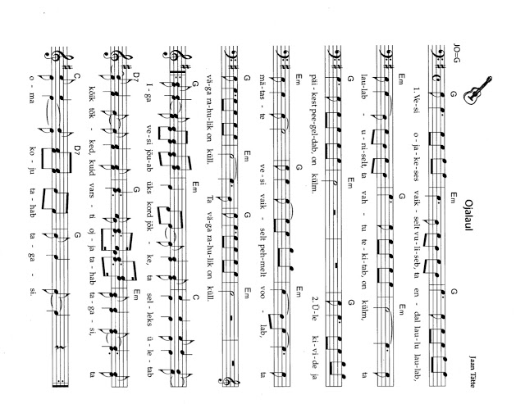

Slide 10
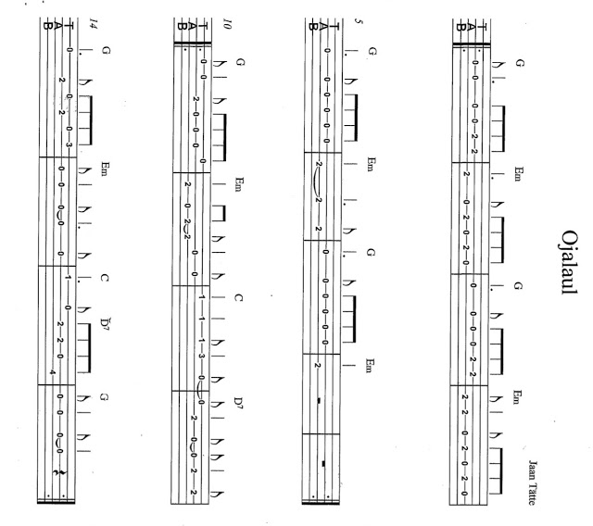
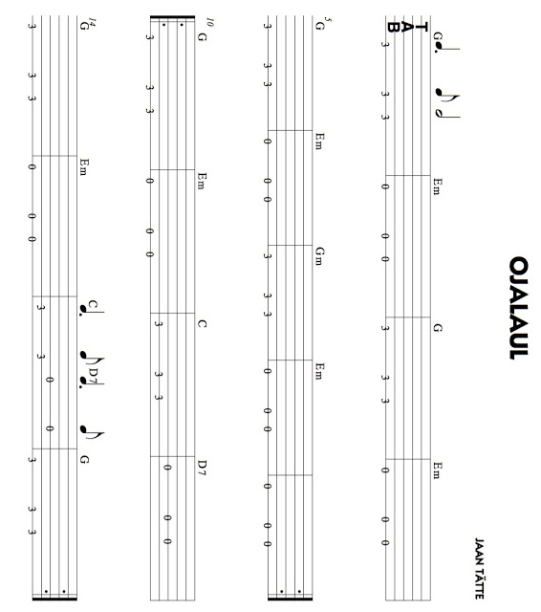

Slide 11
Me armastame Sõrvet (We love Sõrve)
Music & lyrics: Paul Kadak
Ma armastan seda aastaaega.
Suvepäikse sära on ere,
Ja siin on minu Eesti pere.
Lõbu ja mänge järve ääres.
Ujumine, kanuud, võrkpall...
vibulaskmine puude all.
CHORUS
Me armastame Sõrvet...
Sest Sõrvesse meie kuulume.
Siin oma lippu heiskame - sinine, must ja valge.
Me armastame Sõrvet...
Mu sõbrad, vanad ja uued.
Suve laager on kõigile.
Siin me tõrvikut kanname.
Siin näeme juhte kasvamas.
Laulud, tants ja emakeel...
Rõõmsad päevad veel ja veel.
Noorte südamed ja noored südames.
Õhtud lõkke tule ääres,
Hääled ühinevad laulus.
Chorus (x2):
Me armastame Sõrvet...

Slide 12
